Slide 1

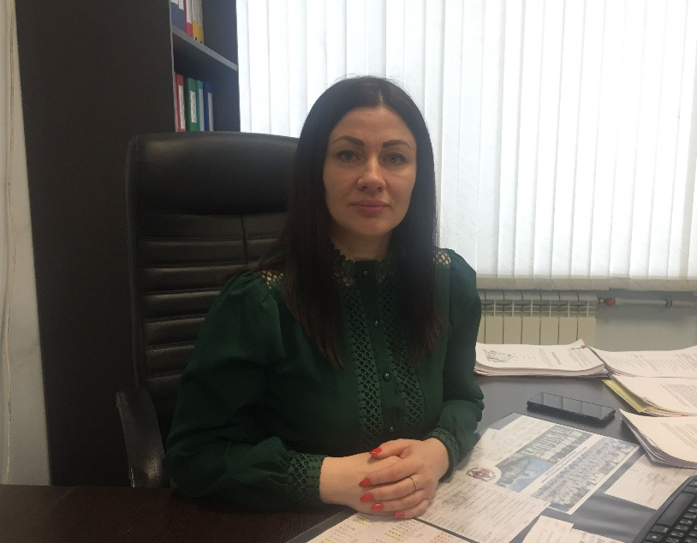
Всероссийский конкурс профессионального мастерства в сфере социального обслуживания по номинации: «ЛУЧШАЯ ПРАКТИКА ПОДДЕРЖКИ СЕМЕЙ, ВОСПИТЫВАЮЩИХ ДЕТЕЙ С ОГРАНИЧЕННЫМИ ВОЗМОЖНОСТЯМИ ЗДОРОВЬЯ И ИНВАЛИДОВ»
Санкт-Петербургское государственное бюджетное стационарное учреждение социального обслуживания
«Дом-интернат для детей с отклонениями в умственном развитии № 4»
Санкт-Петербург,
2023 г.
Начальник отдела «Центр социального сопровождения детей-инвалидов с психофизическими нарушениями и их семей «Вместе» Киселева Юлия Александровна

Slide 2
СПб ГБСУ СО «Дом-интернат для детей с отклонениями в умственном развитии № 4» г. Павловск, Пушкинский район, Санкт-Петербург
Программа по социальной работе «Мы вместе»
С 2021 года реализуется программа по социальной работе «Мы вместе», которая разработана для обеспечения единого подхода к организации социального сопровождения семей, воспитывающих детей-инвалидов и инвалидов трудоспособного возраста, проживающих в Санкт-Петербурге.
Социальное сопровождение семей, воспитывающих детей-инвалидов и инвалидов трудоспособного возраста – это процесс реализации комплекса мероприятий, направленных на оказание социальной, психологической, педагогической, медицинской и юридической помощи семей, воспитывающих детей-инвалидов и инвалидов трудоспособного возраста с целью предотвращения кризисных ситуаций во взаимоотношениях.
Социальное сопровождение осуществляется на основании анализа обстоятельств, определяющих нуждаемость таких семей в отношении следующих категорий:
замещающих семей (усыновление, опека, приемная или патронатная семья);
кровных семей, воспитывающих детей‒инвалидов;
кровных семей, воспитывающих инвалидов трудоспособного возраста.
Указанные категории семей наиболее часто переживают ситуации, связанные с нарушением благоприятных условий жизнедеятельности своего ребенка.

Slide 3
В результате освоения программы по социальной работе «Мы вместе» у родителей вырабатывается способность использовать полученные знания в повседневной жизни. Это безусловно повышает качество жизни детей с ограниченными возможностями здоровья и инвалидов трудоспособного возраста. Повышается компетентность родителей, воспитывающих детей-инвалидов и инвалидов трудоспособного возраста, устанавливается благоприятная психологическая атмосфера в семье.
Статистические сведение о комплексных мероприятий с семьями, воспитывающих детей-инвалидов и инвалидов трудоспособного возраста.
4 ребенка
перевод с постоянного проживания на 5-ти дневного отделение
Наименование показателей | Всего:
 | 2021 | 2022
Общее количество семей, воспитывающих детей-инвалидов и инвалидов трудоспособного возраста, получившие помощь и поддержку, в данных видах услуг: | 322 | 374
Индивидуальное консультирование | 144 | 168
Групповое мероприятие (мастер-класс, тренинг, родительский клуб, круглый стол) | 40 | 49
Обучающие онлайн эфиры на Интернет-ресурсах | 45 | 25
Дистанционная консультация | 268 | 287
29 детей,
вернулись в семьи
Все семьи сопровождаются
мульдисциплинарной командой
«Центра «Вместе»

Slide 4
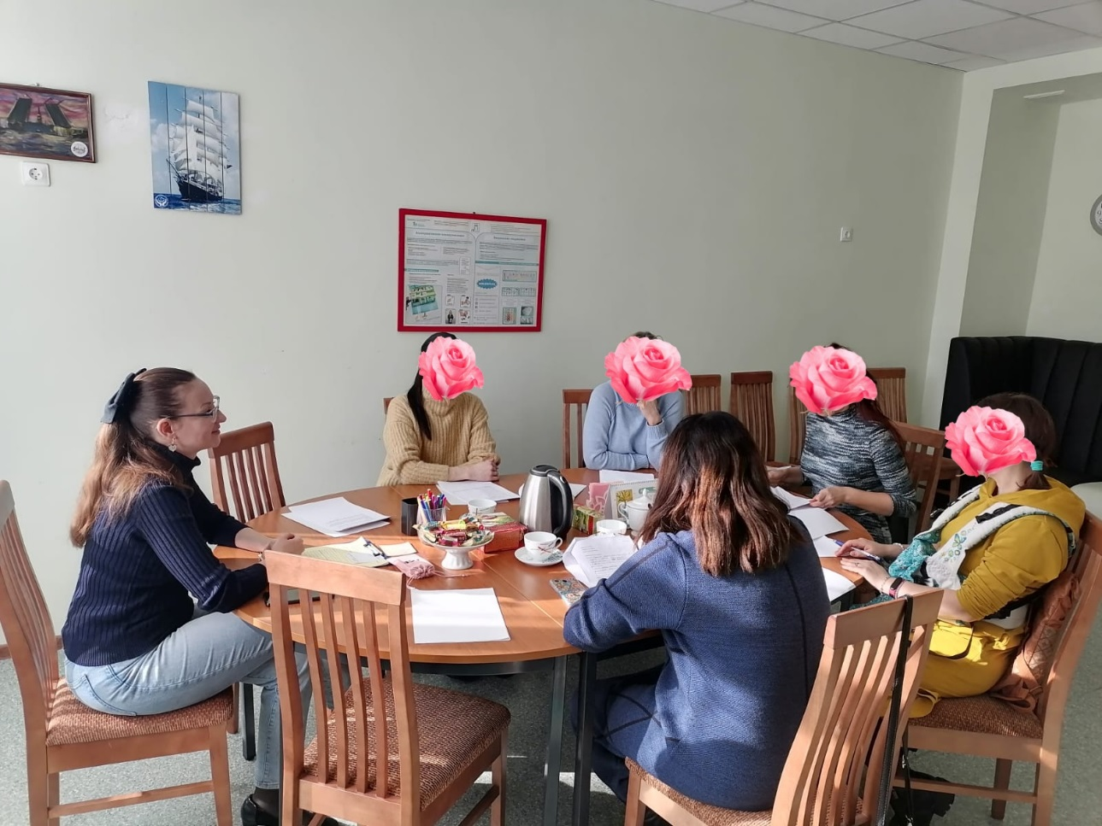
Цель программы по социальной работе «Мы вместе»:
Целью сопровождения семей, является организация комплексной помощи в повышении навыков родителей (законных представителей) в сфере ухода, правильного питания, общения, обучения в отношении детей-инвалидов и инвалидов трудоспособного возраста, формирование ответственного родительства, как юридической и нравственной нормы, профилактика отказов от воспитания ребенка-инвалида, реализация права ребенка-инвалида и инвалида трудоспособного возраста жить и воспитываться в семье.

Slide 5
Задачи программы по социальной работе «Мы вместе»
Достижение цели возможно при решении следующих задач:
разработка информационной методической базы, обеспечивающей реализацию социального обслуживания и внедрение механизмов, обеспечивающих единый подход к организации социального сопровождения семей, воспитывающих детей-инвалидов и инвалидов трудоспособного возраста;
поддержка семей, воспитывающих детей-инвалидов и инвалидов трудоспособного возраста;
обеспечение междисциплинарного взаимодействия по социальному сопровождению семей, воспитывающих детей-инвалидов и инвалидов трудоспособного возраста;
помощь в профилактики и/или преодоления кризисных ситуаций в семье, воспитывающей детей-инвалидов и инвалидов трудоспособного возраста, рекомендации в создании условий для успешной адаптации социализации детей-инвалидов и инвалидов трудоспособного возраста, содействие по укреплению семьи;
повышение психолого‒педагогической компетентности родителей (законных представителей), воспитывающих детей-инвалидов и инвалидов трудоспособного возраста;
создание условий для сокращения социального сиротства, отказов от детей-инвалидов и инвалидов трудоспособного возраста, предотвращения лишения родительских прав;
использование эффективных методов и методик работы с семьями, воспитывающими детей-инвалидов и инвалидов трудоспособного возраста, направленных на активизацию ее внутренних ресурсов, формирование чувства ответственности за воспитание детей-инвалидов и инвалидов трудоспособного возраста.
Успешное решение поставленных задач возможно лишь при активном привлечении родителей (законных представителей), воспитывающих детей-инвалидов и инвалидов трудоспособного возраста. В целях обеспечения эффективной работы привлекается междисциплинарная команда в которую входят: психолог (в социальной сфере), педагог-психолог, медицинский психолог, специалист по социальной работе, специалист по работе с ТСР, логопед, учитель-дефектолог, юрисконсульт, врач-педиатр, невролог.

Slide 6
Содержание и формы социального сопровождения
Социальное сопровождение включает в себя организацию комплексной помощи с привлечением мульдисциплинарной команды (психолог (в социальной сфере), педагог-психолог, медицинский психолог, специалист по социальной работе, специалист по работе с ТСР, логопед, учитель-дефектолог, юрисконсульт, врач-педиатр, невролог). Родителям (законным представителям) помогаем в решении медицинских, психологических, педагогических, юридических и социальных проблем для сохранения семейных связей и поддержания роли семьи в жизни ребенка-инвалида и инвалида трудоспособного возраста.
В комплексную помощь входит:
Медицинскую помощь: получение медицинских и реабилитационных услуг; прохождение медико-социальной экспертизы; оформление санаторно-курортного лечения; организация прохождения психолого-медико-педагогической комиссии.
Психологическую помощь: коррекция психологического состояния и семейных отношений родителей с детьми; проведение индивидуальной (групповой) психотерапии; проведение индивидуальной (групповой) консультации, встреч, тренингов; психологическая диагностика; организации групп поддержки для семей, имеющих детей с ограниченными возможностями здоровья.
Педагогическую помощь: повышение родительской компетентности; привлечение детей с ограниченными возможностями здоровья к коррекционно-развивающим занятиям; организация участия родителей и детей в мастер-классах, праздниках; проведение индивидуальных (групповых) бесед, консультаций; содействие в организации летнего отдыха детей.

Slide 7
Юридическую помощь: оформление или переоформление документов для получения установленных законодательством льгот и выплат; консультирование семей с детьми по социально-правовым вопросам (гражданское, жилищное, семейное, трудовое, пенсионное, права детей, женщин, отцов, инвалидов и др.); обеспечение семьи информацией об интересующих их законодательных актах и правах в затрагиваемых вопросах; подготовка документов (заявлений, жалоб, справок и др.), необходимых для практического решения вопросов.
Социальную помощь: оформление документов для социальных выплат и льгот; получение путевок для отдыха и оздоровления несовершеннолетних; индивидуальное (групповое) консультирование семей; организация и сопровождение семьи на ознакомительные экскурсии по учреждениям.
С учетом проблемы, сложившейся в семье, выделяются следующие формы социального сопровождения:
информационно-просветительская;
обучающая (обучение навыкам позитивного взаимодействия родителей с детьми посредством игры, навыкам ухода за тяжелобольными детьми и пр.);
повышение психолого-педагогической-юридической компетентности родителей/законных представителей.

Slide 8
Ресурсное обеспечение в реализации программы по социальной работе «Мы вместе»
Финансовые ресурсы:
Субсидия на выполнение государственного задания.
Материально-технические ресурсы:
Отдел «Центр социального сопровождения детей-инвалидов с психофизическими нарушениями и их семей «Вместе» расположен в корпусе №1 СПб ГБСУСО «ДДИ №4», корпус оборудован актовым залом, игровой комнатой, кабинетами для занятий и помещениями для массовых мероприятий. Помещения оборудованы всеми необходимыми коммуникациями и оборудованием (персональные компьютеры, мультимедийное оборудование, МФУ).
В качестве наглядного материала имеются технические средства реабилитации (кресла-коляски, ходунки, трости, коммуникационные устройства, кнопки, линейки, подушки для позиционирования, вакуумные подушки, ортезы.
Территория оборудована прогулочными дорожками, спортивными и детскими площадками.

Slide 9
Информационные ресурсы:
СПб ГБСУСО «ДДИ № 4» располагает собственным сайтом http://ddi4.ru/ и в информационной сети Интернет: WhatsApp, ВКонтакте.
Инфраструктурные ресурсы:
Для обеспечения доступа инвалидов к инфраструктуре, в учреждение оборудовано «Доступной средой».
Трудовые ресурсы:
В состав команды, участвующей в реализации программы по социальной работе «Мы вместе», входят: психолог, педагог-психолог, медицинский психолог, специалист по социальной работе, специалист по работе с ТСР, логопед, учитель-дефектолог, юрисконсульт, врач-педиатр, невролог.

Slide 10
Результаты до и после реализации программы по социальной работе «Мы вместе»
С 2021 года реализуется программа по социальной работе «Мы вместе», в результате комплексной работы мультидисциплинарной команды с семьями чьи дети-инвалиды проживают, в СПб ГБСУСО «ДДИ № 4»: 3 семьи приняли решение о переводе с постоянного проживания на отделение пятидневного (в неделю) круглосуточного проживания, а 28 детей вернулись в семьи.
Также увеличилось количество посещений на корпусах детей родителями, количество выходов детей в семьи (что видно в ниже представленных таблицах).
Количество посещений детей родителями в СПб ГБСУСО «ДДИ № 4»
2019 | 783
2020 | 842
2021 | 918
2022 | 1433
Количество выходов детей в семьи (домашних отпусков)
2019 | 212
2020 | 297
2021 | 441
2022 | 568

Slide 11
Вывод по реализации программы социальной работе «Мы вместе»
Анализ семей, воспитывающих детей-инвалидов и инвалидов трудоспособного возраста в Санкт-Петербурге свидетельствует о том, что они являются одной из наиболее социально уязвимых категорий населения, нуждающихся в особом внимании, социальной защите и поддержке со стороны государства. По статистическим данным федерального реестра инвалидов на 01.01.2023 года общая численность в Санкт-Петербурге:
детей-инвалидов составляет 23235 человека;
инвалидов трудоспособного возраста 487282 человека
и с каждым годом численность инвалидов растет.
В настоящее время возрастает актуальность сопровождения семей, воспитывающих детей – инвалидов и инвалидов трудоспособного возраста. Всё большее количество семей, относящихся, к этой категории граждан, обращаются за социально-психологической помощью.
В системе комплексной социальной поддержки семей, в которой воспитывается ребенок-инвалид и инвалид трудоспособного возраста, приоритетным является разработка и внедрение новых технологий сопровождения родителей (законных представителей) на основе создания условий, позволяющих максимально использовать свои возможности для успешного ухода, правильного питания, общения, обучения в отношении детей-инвалидов и инвалидов трудоспособного возраста, формирование ответственного родительства, как юридической и нравственной нормы, профилактика отказов от воспитания ребенка-инвалида, реализация права ребенка-инвалида и инвалида трудоспособного возраста жить и воспитываться в семье.
1 группа инвалидности: 70925 чел.
2 группа инвалидности: 265612 чел.
3 группа инвалидности: 150745 чел.

Slide 12
Многолетний опыт работы СПб ГБСУСО «ДДИ № 4» показывает, что семьям, воспитывающим детей-инвалидов и инвалидов трудоспособного возраста необходима консультативно-просветительская, социальная, медицинская, правовая помощь и психологическая поддержка, а для более эффективного результата необходимо проводить мероприятия с родителями систематически и в комплексе.
Поэтому при поддержке Комитета по социальной политике Санкт-Петербурга и по инициативе СПб ГБСУСО «ДДИ №4» 30 января 2020 года состоялось открытие «Центра социального сопровождения детей-инвалидов с психофизическими нарушениями и их семей «Вместе», который оказывает комплексную помощь и поддержку семьям, воспитывающим детей-инвалидов и инвалидов трудоспособного возраста.
В настоящее время «Центр социального сопровождения детей-инвалидов с психофизическими нарушениями и их семей «Вместе», является востребованным и необходимым звеном в структуре СПб ГБСУСО «ДДИ № 4».
Внедрение практики возможно в учреждениях социального обслуживания при наличии кадрового, организационно-методического и технического обеспечения.
Считаем возможным тиражирование практики в стационарных учреждениях социального обслуживания, учитывая потребность в данных услугах семьей воспитывающих детей-инвалидов и инвалидов трудоспособного возраста. Также возможности тиражирования способствует невысокий объем финансовых вложений в материально-техническое обеспечение, необходимое для реализации практики.

Slide 13

Наши контакты
Санкт-Петербургское государственное бюджетное стационарное учреждение социального обслуживания «Дом-интернат для детей с отклонениями в умственном развитии № 4» (СПб ГБСУСО «ДДИ №4»)
196620 Санкт- Петербург, г. Павловск
ул. Елизаветинская д. 9-15
т/факс (812) 452-23-36
эл. почта: ddi4@ksp.gov.spb.ru
http://ddi4.ru/
Отдел «Центр социального сопровождения детей-инвалидов с психофизическими нарушениями и их семей «Вместе»
https://vk.com/center_vmeste_ddi4
Спасибо за внимание!

